Slide 1

自由人
互联网实现了自由人的自由联合，这是一个天翻地覆的时代。
程苓峰
著
@Dandoliya
设

Slide 2
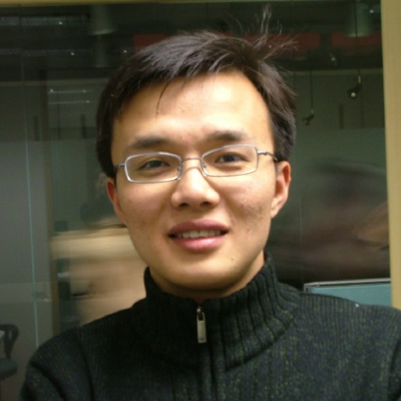
程苓峰
简介
1.中国媒体业新锐人物,博客联盟云科技和《创业家》杂志发起人之一
2.10年媒体和互联网从业经验。
3.热衷于网络时代的佛法：释迦牟尼会对扎克伯格说些啥？
4.关注科技前沿和人文传统，并试图连通二者。
5.互联网实现了自由人的自由联合，这种体验能帮我们觉知到神的存在。
激进一点地说，我们正在迎来一个“个体户”的时代，也就是自由创意、独立创业的时代。接下来的问题是：下一个可以被解放的群体在哪里？如何解放他们？如何造就一个可以提供“云服务”的平台？
如果你想到某个答案，就去干吧！要么，给一群人自由。要么，借助一个平台自由起来。互联网，本来就是一群自由人的自由联合。
互联网，以其指数级成长方式将各种不公平的传统体制的线性资源置于可有可无的地步，创造出接近公平的竞争模式，并全面接管中国的经济形态。
序
Preface

Slide 3

自由无价。而现在，互联网给我们带来了真正的自由。
……
激进一点地说，我们正在迎来一个“个体户”的时代，也就是自由创意、独立创业的时代。接下来的问题是：下一个可以被解放的群体在哪里？如何解放他们？如何造就一个可以提供“云服务”的平台？
如果你想到某个答案，就去干吧！要么，给一群人自由。要么，借助一个平台自由起来。互联网，本来就是一群自由人的自由联合。
互联网，以其指数级成长方式将各种不公平的传统体制的线性资源置于可有可无的地步，创造出接近公平的竞争模式，并全面接管中国的经济形态。
序
Preface

Slide 4
互联网的本质：自由人的自由联合
Yahoo做的是网页间封闭的死板的有上下主次的链接，Google打破了它，把所有网页跟自己建立了链接，并且把网页件相互链接的数量作为衡量一个网页价值的主要指标。无可否认，Google抓住了互联网“自由”的本质。而Facebook则在这条路上跃升，直接在人之间建立链接，eBay和淘宝把单纯的人和人的链接提升到了商户和人。Twitter跟Facebook一样也是将人链接，不过把链接的形式提升到了开放的形式。
第一章
First One
互联网的本质

Slide 5
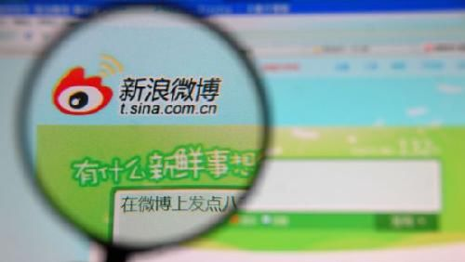
“
联合，是一个社会化、大众化的词；而链接，是一个互联网更熟悉的专业化的词。当我们说网页的时候，用链接；说人的时候，用联合。
微博把信息把信息和意见作为一个整体再一次得到下一个节点的感应，再传播出去……信息的含义深度和影响力扩散广度远远超过任何时代的任何个体。这就是自由联合的力量。
1.1 微博浪潮
”
2014年3月27日，新浪微博更名为“微博”，微博大V@作业本说，忽然感觉这像一个电影结尾，实际上是微博界的更新，它宣布了除它之外所有微博的自然消亡，而你我在此度过了漫长又短暂的五年。
链接

Slide 6

“
一旦成为一个社会化的自循环、资管理、自协调的生态体系，就能彻底激发这些社会人的创新意识，扩大其创新空间。也只有创新，才能武装这些网络革命者去冲击甚至颠覆那个以大规模和低价格取胜、死板而冷静的传统工业体系。
打通产业链是为了提供一站式服务，一站式服务的核心是黏住用户，也就黏住了所有伙伴和服务。
1.2 创意革命
”
2014年8月25日，阿里旗下小微金融服务集团正式推出余额宝2.0增强版——招财宝。承诺所有投资本息100%保障、提供随时提现功能并保障利益、提供投资产品预约服务。再次创新，再次掀起狂澜。
链接

Slide 7
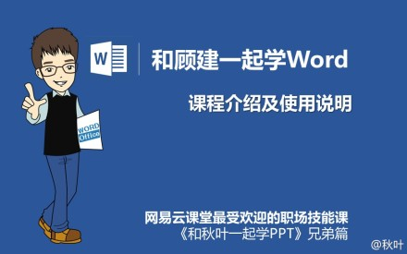
“
新模式B2B2C的定义是：平台搭建者引入一定数量的大B（商家），与其紧密合作向C（个人）提供产品，所谓紧密合作，就是共同保证质量，或者依靠严格的标准向顾客推荐被其认可的店家。它不是一个电子商务名词，而是一种商业模式。这种模式的精髓是平衡（质与量、控制与失控、专制与自由）和共担（成本与风险）。
1.3 电子商务
”
2014年8月18日，在网易云课堂（第一个B）由PPT达人转型的在线教育大神秋叶（第二个B）发布了第三门office在线教育课程《和顾建一起学Word》，上线8天，突破400名学员（C）。之前课程现已突破6000名学员。
链接

Slide 8

“
互联网建立在由0和1组成的虚拟世界里，任何人在任何地方都可以几乎零成本地成为它的消费者和生产者，也可以多种方式产生互动，不断扩大生产的效率和效果。互联网这种组织形式能够在同一时间动员数千万人甚至数亿人围绕这一个目标做大规模的协作。它第一次让共产主义所有权这种生产关系有了天然要发生的必要条件。
1.4 共产主义
”
2014年8月18日， 冰桶挑战传入中国，短短10天，获得了41.2亿阅读、381.1万讨论、17.4万粉丝（数据来自微博微话题）。冰桶挑战以病毒营销和简单点名的方式急速蹿红网络，为罕见病患者争取到了足够关注。
链接

Slide 9
互联网革命与趋势：模式变革与移动融合
社会化媒体的兴起，瓦解了传统门户网站的新闻入口的地位。编辑的推荐让位于名人和专业人士在微博、SNS、微信朋友圈和群里的推荐。强悍而灵活的新兴媒体借助这一趋势正在崛起。尤其在读者素质较高的垂直领域，信赖于专业新兴媒体是大势所趋。
移动互联网其实不是互联网。PC巨头向移动互联网领域进军时PC的思路还是太重。移动互联网是互联网和电信融合出来的……
第二章
Second One
互联网革命与趋势

Slide 10
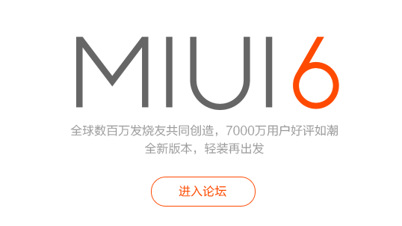
“
物联网把物理世界数字化了，这就是常说的“三位一体”。移动互联网和物联网这些设备提供交互和连接的能力，最主要的是产生数据，而云则存储并处理这些数据，大数据提供的是处理方法。现在还有个说法，叫“云物移大智”——云计算、物联网、移动、大数据和智慧城市。而互联网拥有的历史坐标是：颠覆的力量、整合的工具。
2.1 三位一体
”
2014年8月16日，MIUI6对外界发布，MIUI 6最大改变，是在系统层面尝试整合硬件 +软件+ 云服务。它不仅是一个操作系统，还是小米走出硬件困局的通道、小米商业模式升级的平台和一个庞大的O2O世界。
链接

Slide 11

“
PC是人的环境，手机是人的一部分。人脑与环境之间，当然需要“翻译”，但人脑与身体之间就不需要了。它们之间的交流应该接近“本能”。传统的搜索框确实把大千世界跟答案连到一起。但你需要把大千世界的兴趣点记下来，在转化成关键词。手机不再需要大脑来转化和记忆。这是移动互联网的一种“颠覆”。
2.2 手机互联
”
2014年5月20日，锤子手机正式发货，该手机有高度美感的九宫格布局、追求左右手同时操作的极致体验、体现老罗个人情怀的细节功能，以及更加贴合国人使用习惯的各种微创新改进，成为手机界的超热话题。
链接

Slide 12
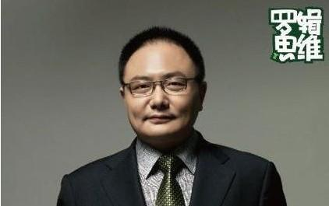
“
网络教育这个概念深刻、博大，不只是把课程录成视频放上网，再让学生免费观看——这仅仅是“公开课”而已。它至少包含：极大程度自己操作且一对一教学、把教育流程化整为零、优质资源的极大溢出效应、技术会决定网络教育的下一步走向。而这时媒体业传播信息，在互联网上完成生产、传播、消费的闭环。
2.3 网络教育
”
2014年8月21日，罗辑思维更新了第58个视频，《罗辑思维》的口号是“有种、有趣、有料”，做大家“身边的读书人”。现如今罗辑思维成为了一种全新模式的网络教育，也成为了互联网第一自媒体。
链接

Slide 13
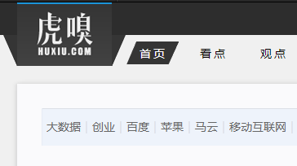
“
随着短文聚合技术的运用，在社交网络中成为可被迅速检索的信息源。聚合短文彻底取代了网页长文。在社交网络中，一条条短文之间并没有信息上的相关性。但一旦用户只能开浏览一条短文聚合，由于其中被聚合的短文在内容存在相关性，多数时候，网络服务商就能根据用户阅读该短文聚合这个动作来了解他在寻找怎样的信息。
2.4 短文聚合
”
2014年8月27日，距离虎嗅网成立已经过了2年又6个月。它的愿景，一直没有改变：创造让用户更有效率地获取商业资讯并进行交流的方式。内容由编辑和用户共同筛选，再精要加工，走个性化与社会化结合的道路。
链接

Slide 14
互联网战争与大佬：
商业世界是一个彻底的“人之道”，弱小者补贴强大者的情况并不少见。
搜索和IM/SNS其实为民智和变革做了一些准备，打下了一些基础，但它们不直接，不足够，微博承担了这个大任。对于今天中国社会的价值，无人能出其右。微博不仅是私人情感沟通，更有社会事务讨论；微博不仅是真实信息的披露和传播，更是民智之启蒙，民生之护法，民贼之监督。微博是学校、发源和议院。
第三章
Third One
互联网战争与大佬

Slide 15
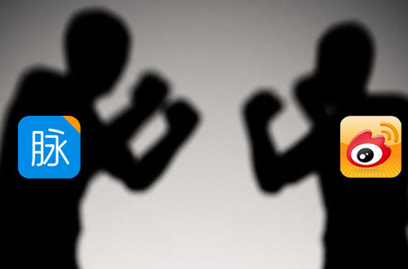
“
QQ不受定位理论束缚。“定位是对人的大脑的位置的争夺。你一旦占据了一个位置，别人就很难取代。但你也很难同时再占据另一个位置。”但QQ从融合、免费和服务上都发生了巨大的变化。定位理论假设的前提是渠道公有、媒体公有。但QQ是天然控制渠道，它就是货架，也是媒体还是广告。这就是互联网不同于传统产业的竞争形态。
3.1 定位失效
”
2014年8月15日，获得2000万美元的融资的职场社交应用脉脉和新浪微博“友尽”。整个事件的来龙去脉更多就是：技术垄断。和不受定位理论束缚的QQ一样，新浪微博在用户数据信息竞争上也是如此。
链接

Slide 16

“
雷军曾说“天下武功，唯快不破”。这个道理易迅、京东、华为都懂。要追赶一个开放的平台，就像挥舞一把长刀，在敌人身上划出一道长长的扣子。空间大，用力就散，每道口子都很浅。难以对敌人造成重创。要追赶一个封闭的体系，就像掏出一把匕首，在敌人身上捅出一个洞，不求有多长，只求深一点——这就是单点密度。
3.2 唯快不破
”
2014年8月19日，万合天宜旗下的《万万没想到》开播一周年。万合天宜以密集的出品节目（《万万没想到》《报告老板》《高科技少女喵》《学姐知道》）和单集密集信息弹幕获得了广大网友的热捧！
链接

Slide 17
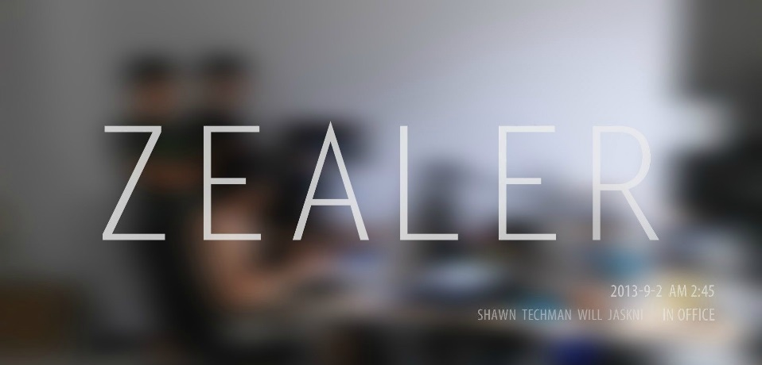
“
（在创业中，可能会有很多折腾和失败），但这些都是为最后一次成功奠定基础。换句话说，李想在在产品信息这个领域的长期耕耘，和陈昊芝在不同领域的长期“抓瞎”，在本质上相同的，都在积累和试错。只是方式不同而已。对雷军和周鸿祎也是如此。百度、阿里巴巴和腾讯占领的江山是可以被冲击的，直接冲击和另起路径。
3.3 试错积累
”
2014年8月27日，晚上王自如和罗永浩展开优酷直播辩论，他最感兴趣的手机测评遭遇重重阻碍，有资金断裂、有技术跟不上、也有合伙人出走，现在他的Zealer2.0正面临着存亡时刻，究竟是试错？还是成功？
链接

Slide 18

“
人人网是一家没有灵魂的公司。在要么创新，要么快速有效地跟进创新的互联网行业，没有灵魂意味着走不远。猜忌、并购、山寨、多元化散乱无效，是这家公司的关键词。没创新就会被挨打，这是定律。在被人人网没有灵魂甚至竭泽而渔的运营毁掉之前，是可以被明主拿来激活而产生巨大价值的。新浪微博、腾讯、开心网，还是360？
3.4 灵魂至上
”
2014年8月21日，Dong Nguyen推出了他的虐心新作《摇摆直升机》（Swing Copters）。次日，一大堆山寨产品涌现出来，想想数日前的山寨游戏《围住神经猫》，一地鸡毛之后又得到了什么？
链接

Slide 19
互联网战争与大佬：
商业世界是一个彻底的“人之道”，弱小者补贴强大者的情况并不少见。
搜索和IM/SNS其实为民智和变革做了一些准备，打下了一些基础，但它们不直接，不足够，微博承担了这个大任。对于今天中国社会的价值，无人能出其右。微博不仅是私人情感沟通，更有社会事务讨论；微博不仅是真实信息的披露和传播，更是民智之启蒙，民生之护法，民贼之监督。微博是学校、发源和议院。
第四章
Fourth One
互联网创业与自媒体

Slide 20

“
我觉得媒体传播的内容分为三个层次：信息，逻辑，情感。信息是难以被记住的。其牵动的是大脑的记忆模块，也是最肤浅的。逻辑是可以被记住和消化的，但大部分时间是潜藏的。其牵动的不再是脑，而是心。情感是不会被忘记的，随时左右人的选择和情绪。其牵动的不再是脑，而是心。消费者消费的就是一种情感。
4.1 注入情感
”
2014年8月25日，由湖南卫视出品的《变形计》完成他最新一集的播放，纪录片+真人秀模式的创新节目，号称“新生态纪录片”。是否作秀暂且不说，这个节目确实引发了很多人文情怀上的感动和心灵共鸣。
链接

Slide 21
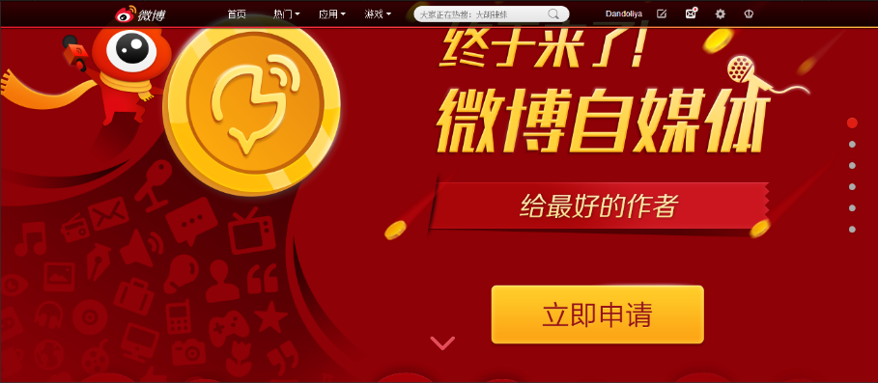
“
自媒体要独立获取、抵达用户。英文为we-media。我认为它有三层含义：第一，我们自己创造和筛选内容；第二，我们自己也是读者，直接获取内容。第三，我们自己也是渠道，相互推荐内容。这是一个生态。自媒体跟社会化媒体是一枚硬币的两面。社会化媒体上的个体，就叫自媒体。自媒体的集合，就是社会化媒体。
4.2 自媒体论
”
2014年8月11日，著名自由职业人萧秋水公布了《新浪微博自媒体收入微布斯排行榜》她认为，微博自媒体在不断探索中，规则越来越细，算法趋于复杂，总体来说，是商家、微博、自媒体之间的三赢模式。
链接

Slide 22
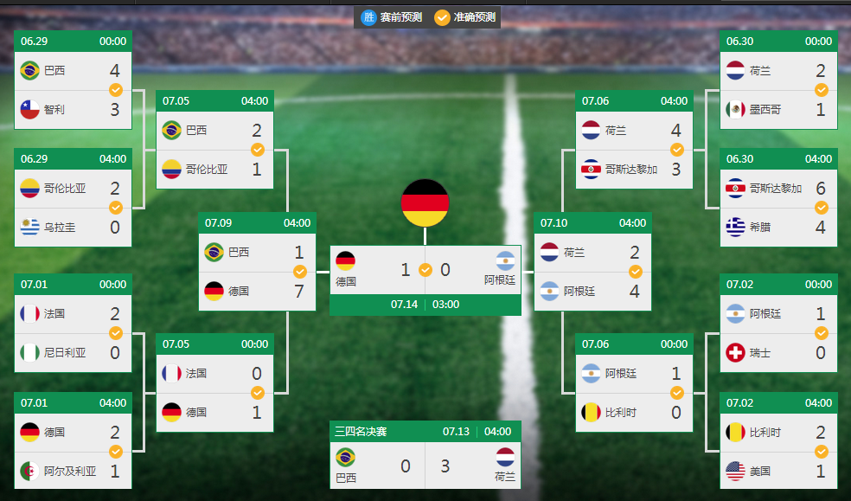
“
Social会改变所有事，在几乎所有行业都有机会。比如一个团队在做社会化音乐，把每个人和他们的数据挖出来，形成两张图。一张图表示人在音乐品味上的相互关系，一张图表示不同歌曲的相互关系。有了这两张图，就能更精确地给人推荐歌曲，介绍同品位的人成为朋友。微博和微信的终极争夺战就是谁成为社会化的操作系统。
4.3 大数据化
”
2014年7月14日，世界杯结束。百度预测今年精准预测了五一的景点爆满情况和部分高考作文题，当然不会放过世界杯这个机构们测试大数据能力的舞台。本届世界杯的16场淘汰赛的预测，准确度达到了100%。
链接

Slide 23

“
工农业时代满足的是物质需求，而物质需求是本能。但在信息时代满足的是精神需求，是感觉。只要设计好、用起来有感觉，功能不再重要，有艺术感的极致的设计才有感染生命的力量。物质需求是有限的，但精神需求是无限的。这是信息时代可以获得十倍百倍爆发性增长的原因。量子力学里有一个著名的测不准原理，就是如此。
4.4 极致设计
”
2014年8月8日，《秦时明月之龙腾万里》上映，尽管在故事剧情和人物设置上只是差强人意，但在画面绘制上却让人惊喜，被誉为“挑战中国动画极限”。所谓极致的设计，可以抵达成功。
链接

Slide 24
你也想免费得到出版社赠书做PPT读书笔记？
1
2
3
4
购买99元
网易云课堂
PPT在线课程
购买后去微博
私信@秋叶
要福利QQ群号
新浪微博晒作业被老师肯定奖励内部选书
出版社寄书到后约@时间卡片 晒读书PPT
友情提示：马上就去新浪微博
1、关注@时间卡片 ，可以看到其它学员读书PPT制作约定
2、关注@读书笔记PPT，可以看到其它学员已经提交的读书PPT
3、搜#和秋叶一起学PPT#标签，可以看到其它学员已经提交的作业PPT
4、国内主流出版社都已经和@秋叶 老师合作，有本事，不花钱好书随时让你选！

Slide 25


#和秋叶一起学PPT#
学员暑假读书笔记152号
你也想做？请马上@时间卡片 约定
我们免费指导你做出好读书笔记PPT！
和 秋叶 一起学PPT
搜
网易云课堂
秋叶
网易云课堂最受欢迎的付费职场课

